Slide 1
长方体的体积并
金陵中学 陆可昱

Slide 2
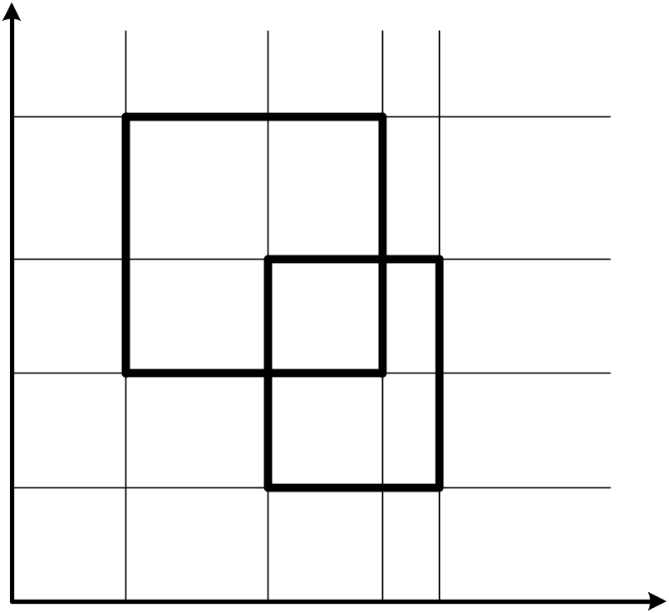
矩形
平面中n个矩形的面积并的计算
方法：
  离散
  扫描法
  线段树

Slide 3
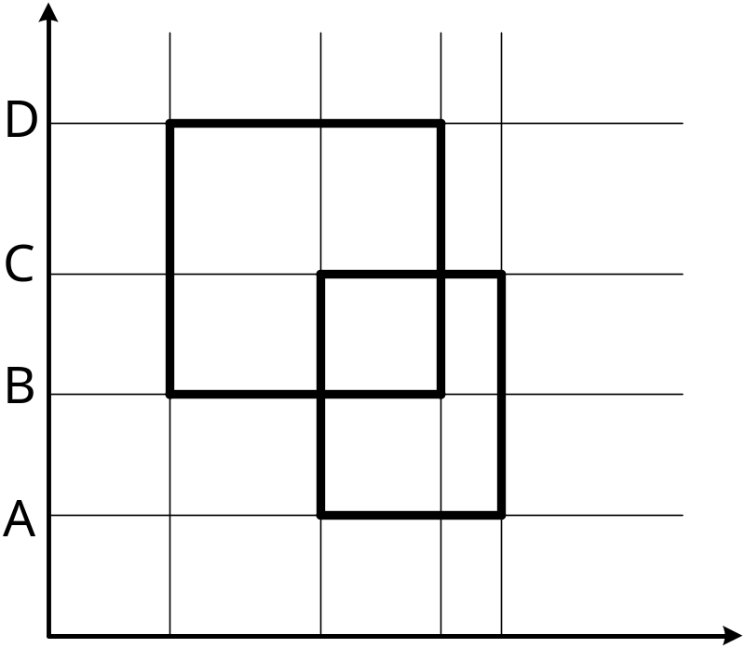
离散
离散点
  矩形各边（或其延长线）与坐标轴的交点
离散单位段
  离散点有序化后相邻两个离散点之间的距离

Slide 4
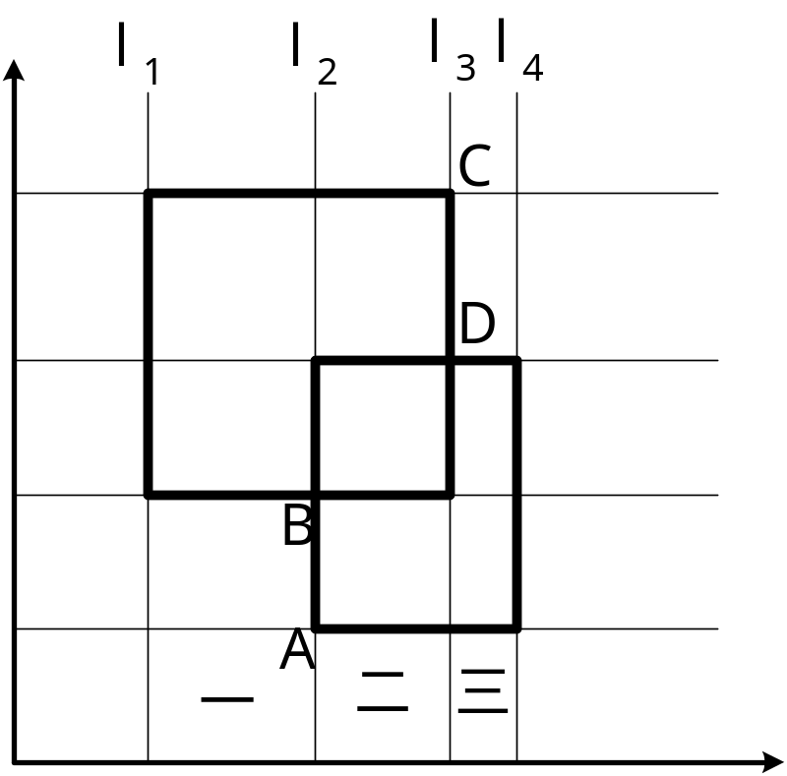




扫描法
把平面分割成条，在每个条中环境变成一维的
每一个给定的条的截面都可表现为其相邻两个条截面中任意一个小的修改

Slide 5

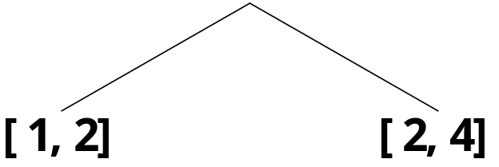
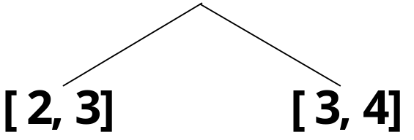
线段树
二叉树
每个结点表示一区间[a,b]
  b-a>1:
    c=(a+b) div 2
    [a,c]及[c,d]

Slide 6
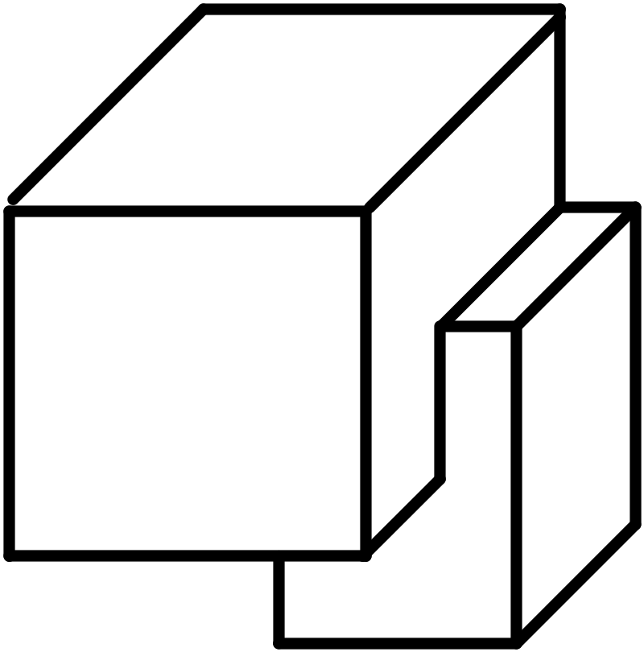
长方体
三维空间中n个长方体的体积并的计算
方法：
  离散
  扫描法
  存储平面

Slide 7
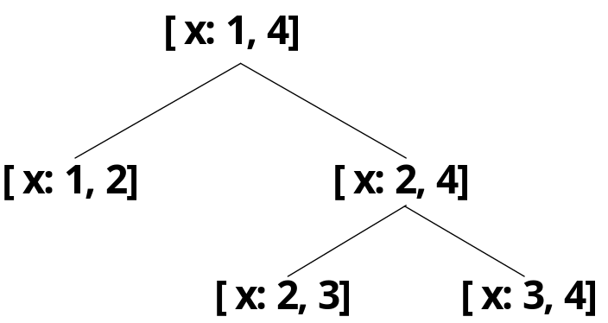
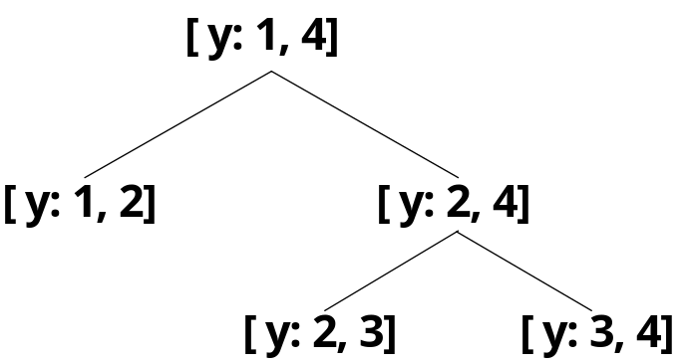
二重二叉树
存储平面
x轴二叉树
y轴二叉树

Slide 8
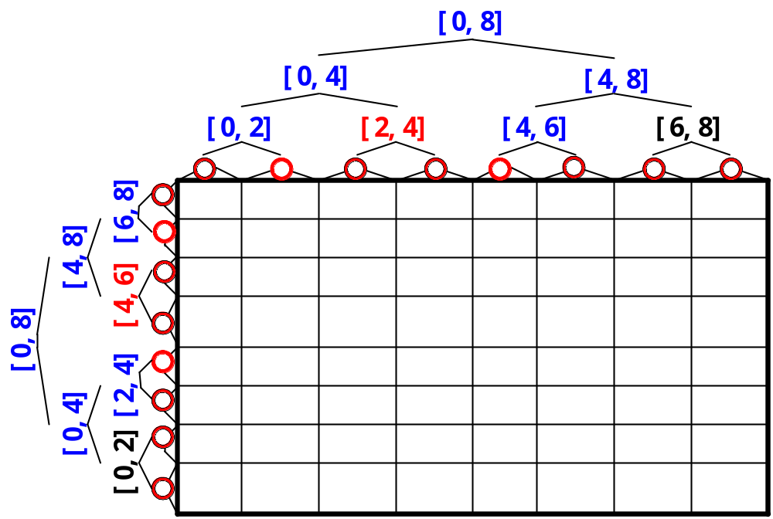



矩形的示意

Slide 9

标号
根结点为1
非叶子结点i
  左子结点：2*i
  右子结点：2*i+1
T[x1][y1]表示一个平面区间
  x1：x轴二叉树
  y1：y轴二叉树

Slide 10
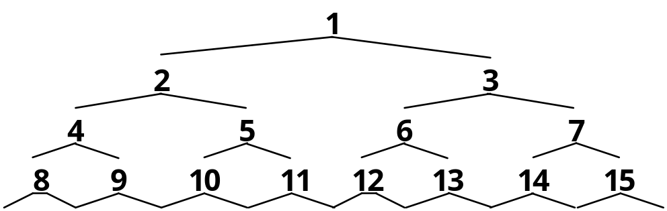
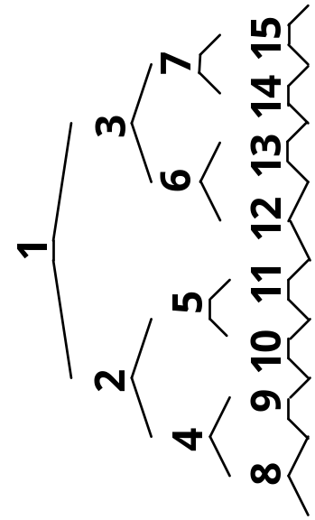
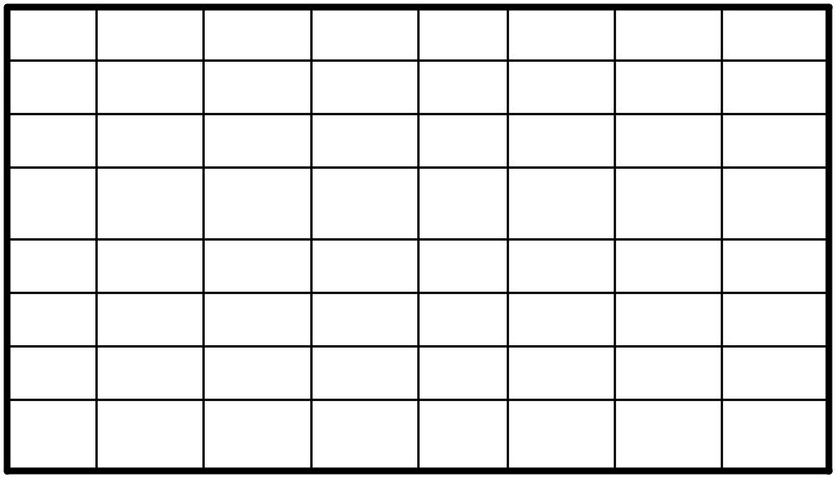



Slide 11
插入及删除
C：记录T[x1][y1]的覆盖次数
最终达到的结点：
  水平分量：Ax
  垂直分量：Ay
p∈Ax,q∈Ay：修改T[p][q].C

Slide 12
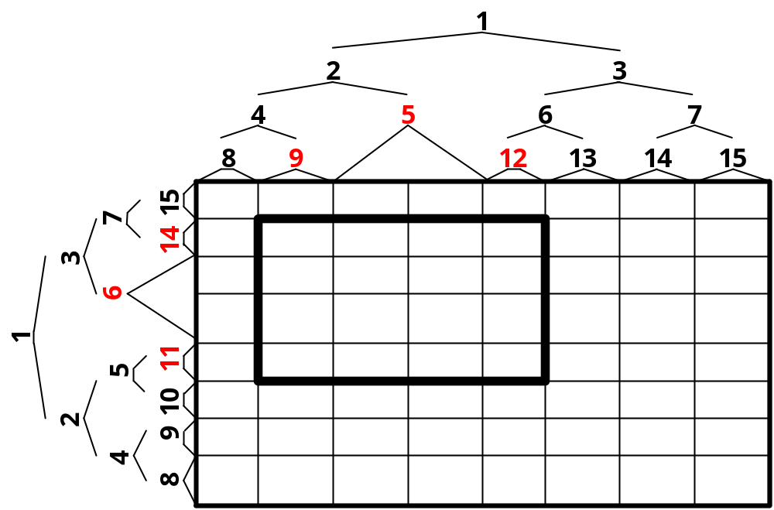



Slide 13
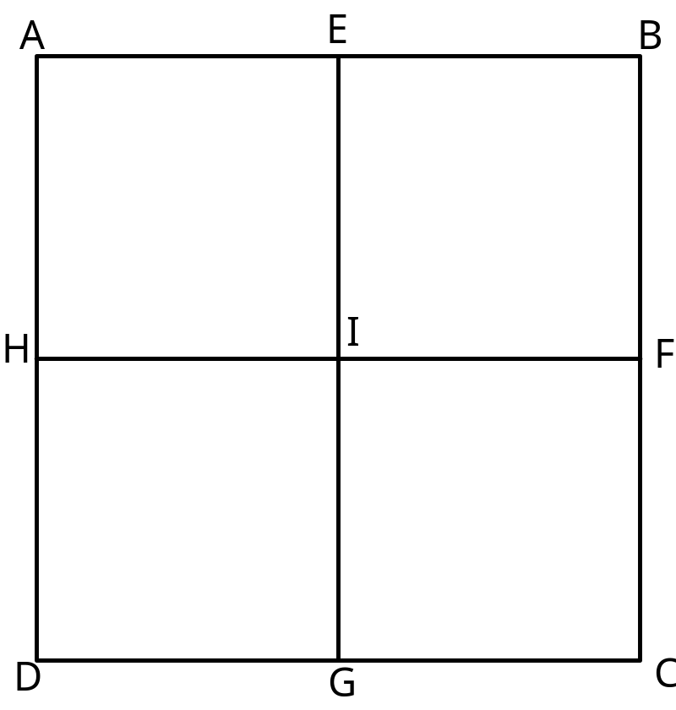

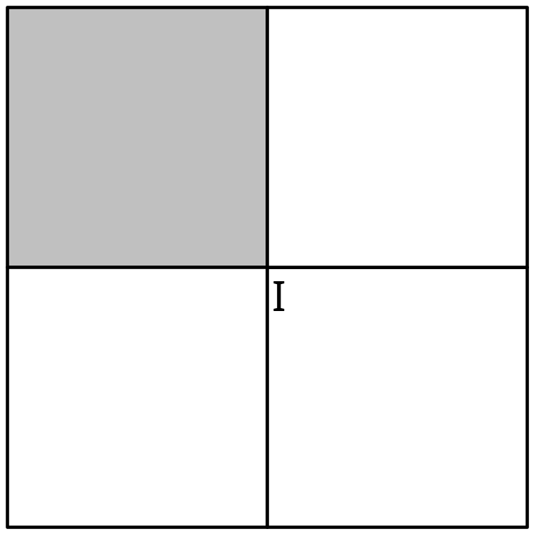


面积计算
M：记录T[x1][y1]中矩形的面积并
T[x1][y1].C>0
T[x1][y1].C=0
  AEIH+EBFI+IFCG+HIGD
  AEIH
    AEIH
    ABFH
    AEGD

Slide 14
修改面积
遇到的结点的标号：
  水平分量：Sx
  垂直分量：Sy

Slide 15
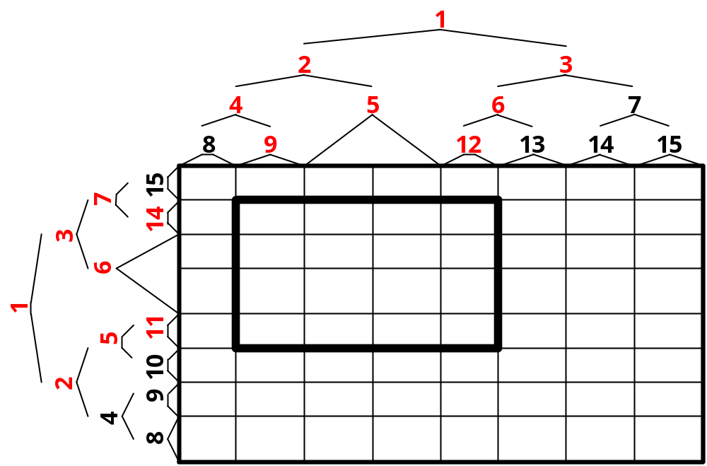

Slide 16
p∈Sx,q∈Sy：修改T[p][q].M
深度较深的结点
  标号大

Slide 17
时间复杂度
修改C：O(lg²n)
修改M： O(lg²n)
总的复杂度：O(n*lg²n)

Slide 18
拓展
方法：
  离散
  扫描法
  存储块
d重二叉树

Slide 19
谢谢

